Slide 1
SZKOŁA W SIECI
Korzystając z podręcznika str. 48 – 52 uzupełnij slajd 2 ilustracjami i podpisami.
Napisz, czym są serwer, ruter i Internet.
Wypisz zalety sieci komputerowej.
Połącz podpisy na slajdzie 4 z odpowiednimi ikonami.

Slide 3
Korzystanie z sieci podczas nauki.
Microsoft Teams to aplikacja, która wspiera pracę zdalną. Wchodzi ona w skład pakietu Office 365.
Dzięki aplikacji Teams osoby w organizacji korzystają z czata, wideokonferencji a nawet wymiany dokumentów.

Slide 4
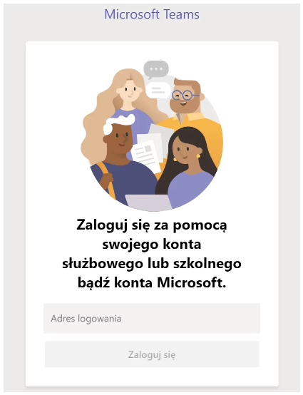
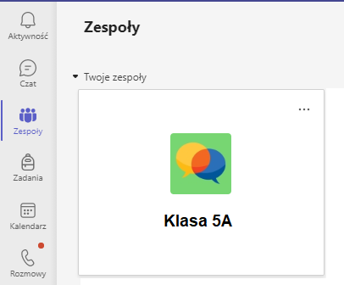
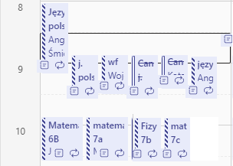

Slide 5
